Slide 1

ONTDEK DE KETEN
Ontdek de Keten van Water 💧
Welkom bij jouw nieuwe project!
De komende weken duik jij in de wereld achter je kraan.

Slide 2


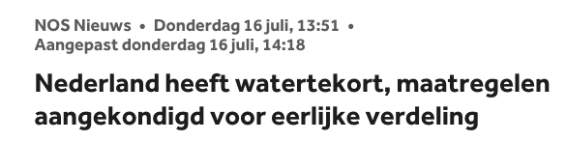
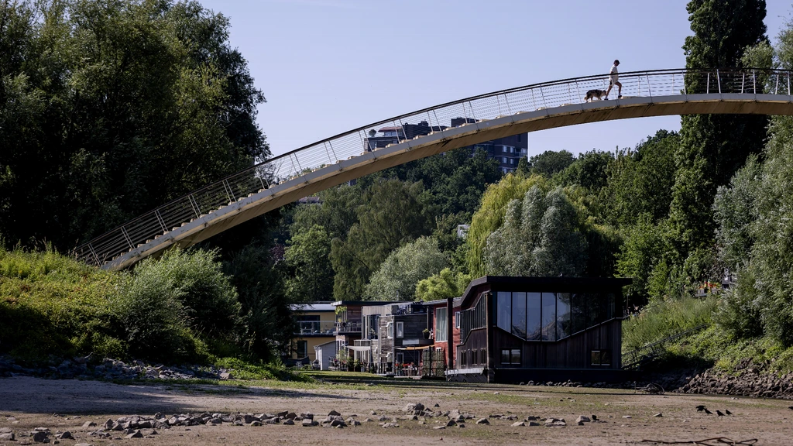
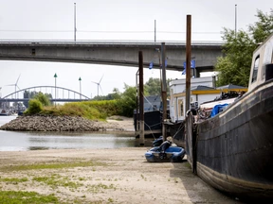



Wat ga je doen?
ONTDEK DE KETEN
In het kort
Water lijkt heel gewoon — je draait de kraan open en het is er gewoon. Maar hoe komt het daar eigenlijk? De komende weken onderzoek je de hele keten van water, ontdek je wat er beter kan, en bedenk je zelf een oplossing. Aan het einde presenteer je jouw idee aan een écht bedrijf.
10
3
1
weken
de diepte in
opdrachten
om uit te kiezen
bedrijfsbezoek
2 · Wat ga je doen?

Slide 3




Waarom dit project?
ONTDEK DE KETEN
Dit is niet zomaar een schoolopdracht
Je ontdekt wat bij jou past
Je werkt aan een écht probleem
Via Ikigai kom je erachter wat je leuk vindt en goed kunt.
Geen nepcasus — een echte uitdaging uit de praktijk.
Je gaat op bedrijfsbezoek
Je presenteert als een pro
Je ziet met eigen ogen hoe het er in het echt aan toegaat.
Aan het eind laat je jouw idee zien aan een echte opdrachtgever.
3 · Waarom dit project?

Slide 4





In 5 stappen naar jouw advies
ONTDEK DE KETEN
Zo pak je het aan
1
2
3
4
5
Ontdekken
Onderzoeken
Analyseren
Verbeteren
Adviseren
Wat is het
probleem?
Hoe werkt
het nu?
Wat gaat
er mis?
Wat kan
beter?
Vertel je
idee!
Je doorloopt deze stappen niet altijd in een rechte lijn. Soms oefen je eerst met een tool (zoals de visgraat bij Analyseren) voordat je aan je eigen opdracht begint. Dat hoort erbij!
4 · In 5 stappen naar jouw advies

Slide 5




Kies jouw opdracht
ONTDEK DE KETEN
Ga jij voor A, B of C?
A
B
C
Het noodpakket
De duurzame zwemtas
Het zwembadspel
Ontwerp een handige set met waterfilter voor noodgevallen.
Ontwerp een milieuvriendelijke zwemtas — met gerecycled materiaal, slimme snufjes, of gericht op jouw idool of club.
Bedenk en bouw een gloednieuw spel voor in het zwembad.
5 · Kies jouw opdracht

Slide 6

Jouw route in het kort
ONTDEK DE KETEN
Weken 32 t/m 46
1
2
3
4
5
6
Opstart
Oefenen
Kiezen
Onderzoek &
bezoek
Verbeteren
Afronden &
presenteren
wk 32-35
wk 36-37
wk 37-38
wk 38-40
wk 41-42
wk 44-46
Let op: in week 43 is er vakantie en in week 45 een studiedag — dan is er geen les.
Op donderdag 12 november is jouw eindpresentatie. Dan laat je aan een echte opdrachtgever zien wat je hebt gemaakt en ontdekt!
6 · Jouw route in het kort

Slide 7




Wat lever je op?
ONTDEK DE KETEN
Jouw mijlpalen tijdens het project
Jouw Ikigai
Start Smart document
Projectposter
Ontdek wat bij jou past.
Je onderbouwde keuze voor een opdracht.
Groeit mee met elke stap die je zet.
Bedrijfsbezoek-verslag
Eindpresentatie
Jouw eigen ontwerp
Wat zag en leerde je ter plekke?
Jouw advies, verteld aan de opdrachtgever.
Het resultaat waar je trots op kunt zijn.
7 · Wat lever je op?

Slide 8
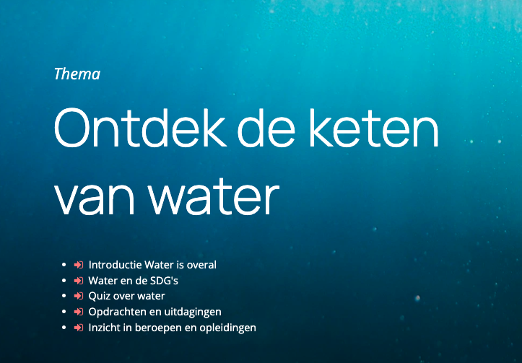

Praktisch
ONTDEK DE KETEN
Even op een rijtje
Je werkt in een groepje
Samen kom je verder — verdeel de taken eerlijk.
Elke week een les
Vast moment om verder te werken aan je opdracht.
Begeleiding door Jeff
Voor pitches, feedback en al je vragen.
Klik op het plaatje voor de link naar het project
https://ontdekdeketen.odoo.com/ontdek-de-keten-van-water
8 · Praktisch

Slide 9
Klaar om te beginnen?
Duik erin, stel vragen en maak er iets moois van. Succes en veel plezier!
Vragen? Stel ze aan je docent of aan Jeff.
ONTDEK DE KETEN

